Slide 1
БЮДЖЕТ ДЛЯ ГРАЖДАН
Отчет об исполнении бюджета Киселевского сельского поселения Красносулинского района
за 2020 год

Slide 2
Основные показатели
Бюджет Киселевского сельского поселения Красносулинского района на 2020 год утвержден решением Собрания депутатов Киселевского сельского поселения от 23.12.2019 г. № 115 по доходам на 2020 год в сумме 34 991,0 тыс. руб., по расходам на 2020 год в сумме 34 991,0 тыс. руб.
Уточненный план 2020 года составляет по доходам – 26 391,8 тыс. руб., по расходам – 26 241,3 тыс. руб. Профицит бюджета на 01 января 2021 г. на счете поселения в размере 1 864,8 тыс. рублей.
План по доходам исполнен в сумме 26 481,0 тыс. руб., что составляет 100,3 % от планового показателя; исполнение по расходам – 26 077,3 тыс. руб., что составляет 99,4 % от плана.

Slide 3
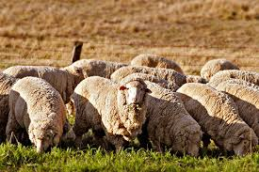
1. Налоговые доходы
Налоговые доходы бюджета Киселевского сельского поселения состоят из следующих поступлений:
налог на доходы физических лиц
налоги на совокупный доход (налог в связи с применением УСН, единый сельскохозяйственный налог)
налоги на имущество (налог на имущество физических лиц, земельный налог)

Slide 4
Поступление налоговых доходов 2020год
Наименование показателя | План, руб. | Факт, руб. | % исполнения | Удельный вес, %
Налоги на прибыль, доходы | 6 735 100,00 | 6 817 815,79 | 101,2 | 50,2
- НДФЛ | 6 735 100,00 | 6 817 815,79 | 101,2 | 50,2
Налоги на совокупный доход | 1 020 500,00 | 1 022 527,58 | 100,2 | 7,5
- ЕСХН | 1 020 500,00 | 1 022 527,58 | 100,2 | 7,5
Налоги на имущество | 5 723 300,00 | 5 737 540,57 | 100,2 | 42,3
- налог на имущество | 139 300,00 | 140 004,72 | 100,5 | 1,0
- земельный налог | 5 584 000,00 | 5 597 535,85 | 100,2 | 41,3
ВСЕГО | 13 487 600,00 | 13 586 683,94 | 101,7 | 100,0

Slide 5
Распределение налоговых доходов

Slide 6
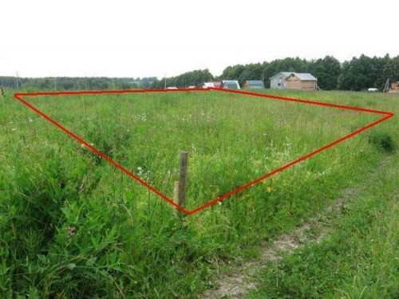
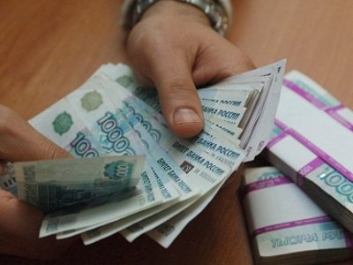
Неналоговые доходы
Неналоговые доходы бюджета Киселевского сельского поселения состоят из следующих поступлений:
государственная пошлина за совершение нотариальных действий,
доходы от использования имущества (арендная плата за земельные участки)
доходы от продажи материальных и нематериальных активов (доходы от продажи земельных участков
штрафы, санкции и возмещение ущерба

Slide 7
Поступление неналоговых доходов 2020год
Наименование показателя | План, руб. | Факт, руб. | % исполнения | Удельный вес, %
Штрафы, зачисляемые в бюджет поселения | 8 700,00 | 8 700,00 | 100,0 | 100,0
ВСЕГО | 8 700,00 | 8700,0 | 100,0 | 100,0

Slide 8
Анализ исполнения плана по налоговым и неналоговым доходам бюджета поселения за 2020 год

Slide 9
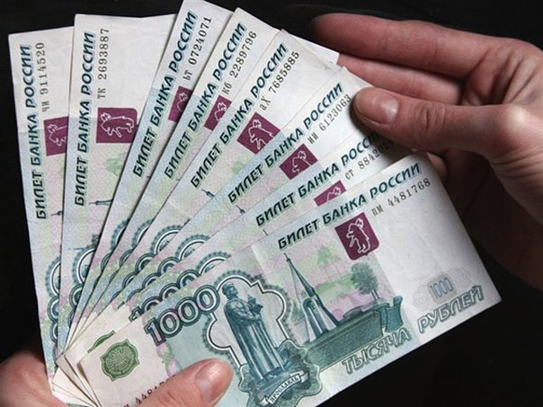
3. Безвозмездные поступления
Доходы бюджета Киселевского сельского поселения от безвозмездных поступлений состоят из следующих поступлений:
дотации бюджетам сельских поселений на поддержку мер по обеспечению сбалансированности бюджетов
субвенций (на осуществление первичного воинского учета, на определение перечня лиц, уполномоченных составлять протоколы об административных правонарушениях)
иных межбюджетных трансфертов (из бюджета Ростовской области)

Slide 10
Доходы от безвозмездных поступлений 2020год
Наименование показателя | План, руб. | Факт, руб. | % исполнения | Удельный вес, %
Дотации бюджетам бюджетной системы РФ | 2 146 200,00 | 2 146 200,00 | 100,0 | 16,6
дотации бюджетам сельских поселений на поддержку мер по обеспечению сбалансированности бюджетов | 2 146 200,00 | 2 146 200,00 | 100,0 | 16,6
Субвенции бюджетам муниципальных образований | 231 100,00 | 231 100,00 | 100,0 | 1,8
- на осуществление первичного воинского учета | 231 100,00 | 231 100,00 | 100,0 | 1,8
- на определение перечня должностных лиц, уполномоченных составлять протоколы об административных правонарушениях | 200,00 | 200,00 | 100,0 | -
Иные межбюджетные трансферты | 10 526700,00 | 10 516 853,17 | 99,9 | 81,6
ВСЕГО | 12 904 200,00 | 12 894 353,17 | 99,9 | 100,00

Slide 11
Распределение безвозмездных поступлений

Slide 12
Анализ поступления доходов в бюджет поселения за 2020 год

Slide 13
4. Расходы

Slide 14
Осуществление расходов по разделам и подразделам
РзПр | Наименование показателя | План, руб. | Факт | % исполне-ния | Удельный вес, %
1 | 2 | 3 | 4 | 5 | 6
0104 | Расходы на администрацию поселения | 5 640 800,00 | 5 539 084,27 | 98,2 | 21,2
0111 | Резервный фонд главы поселения | 50 000,00 | 0,00 | 0,0 | 0,0
0113 | Другие общегосударственные вопросы | 168 400,00 | 168 077,00 | 99,8 | 0,6
0203 | Национальная оборона | 231 100,00 | 231 100,00 | 100,0 | 0,9
0309 | Защита населения и территории от чрезвычайных ситуаций природного и техногенного характера, гражданская оборона | 5 000,00 | 5 000,00 | 100,0 | -
0310 | Национальная безопасность и правоохранительная деятельность | 50 000,00 | 50 000,00 | 100,0 | 0,2

Slide 15
Осуществление расходов по разделам и подразделам(продолжение)
РзПр | Наименование показателя | План | Факт | % исполнения | Удельный вес, %
1 | 2 | 3 | 4 | 5 | 6
0409 | Национальная экономика (дорожный фонд поселения) | 1 318 100,00 | 1 317 470,17 | 99,9 | 5,1
0412 | Национальная экономика (дорожный фонд поселения) | 46 000,00 | 46 000,00 | 100,0 | 0,2
0502 | Коммунальное хозяйство | 433 900,00 | 424 685,00 | 97,9 | 1,6
0503 | Благоустройство | 2 418 200,00 | 2 416 226,47 | 99,9 | 9,3
0705 | Образование | 25 800,00 | 25 703,00 | 99,6 | 0,1
0801 | Культура | 15 488 000,00 | 15 487 998,00 | 100,0 | 59,4
1001 | Пенсионное обеспечение | 302 000,00 | 301 944,54 | 100,0 | 1,2
1003 | Физкультура и спорт | 64 000,00 | 64 000,00 | 100,0 | 0,2
Всего |  | 26 241 300,00 | 26 077 268,45 | 99,4 | 100,0

Slide 16
Распределение расходов по разделам и подразделам за 2020 год

Slide 17
Исполнение программной части бюджета поселения за 2020 год
Наименование муниципальной программы Рогожкинского сельского поселения | № пр-мы | План, тыс.руб. | Факт, тыс.руб. | Процент исполнения
Муниципальная программа Киселевского сельского поселения «Управление муниципальными финансами» | 01 | 5 679,1 | 5 577,3 | 98,2
Муниципальная программа Киселевского сельского поселения «Обеспечение пожарной безопасности и безопасности людей на водных объектах, профилактика терроризма и экстремизма на территории Киселевского сельского поселения» | 02 | 60,0 | 60,0 | 100,0
Муниципальная программа Киселевского сельского поселения «Муниципальная политика» | 03 | 416,7 | 416,3 | 99,9
Муниципальная программа Киселевского сельского поселения «Развитие транспортной системы» | 04 | 1 318,1 | 1 317,5 | 100,0
Муниципальная программа Киселевского сельского поселения «Благоустройство территории и обеспечение качественными жилищно - коммунальными услугами» | 05 | 2 852,1 | 2 840,9 | 99,6
Муниципальная программа Киселевского сельского поселения «Развитие культуры, физической культуры и спорта» | 06 | 15 488,0 | 15 488,0 | 100,0
ВСЕГО |  | 25 814,0 | 25 700,0 | 99,6

Slide 18
Анализ исполнения плана по программным расходам бюджета поселения за 2020 год

Slide 19
СПАСИБО
ЗА ВНИМАНИЕ!

